Slide 1


PHÒNG GIÁO DỤC VÀ ĐÀO TẠO QUẬN LONG BIÊN
TRƯỜNG TIỂU HỌC ĐOÀN KẾT
MÔN: VIẾT 2
CHỮ HOA A
Giáo viên: Nguyễn Hồng Nhung

Slide 2


EM LÀ HỌC SINH LỚP 2
BÀI 1
BÀI 1
TIẾT 3
VIẾT

Slide 3


Yêu cầu cần đạt
- Nắm được cấu tạo và cách viết chữ hoa A
- Viết đúng chữ A cỡ vừa và cỡ nhỏ.
- Viết đúng câu ứng dụng:
Ánh nắng tràn ngập sân trường.

Slide 4
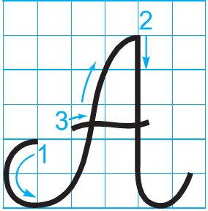

Slide 5
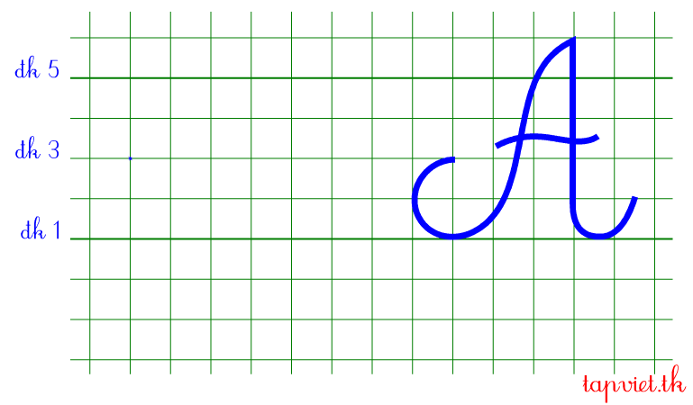
Viết chữ hoa A (cỡ vừa)

Slide 6
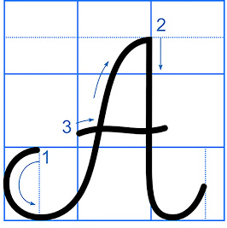

Slide 7
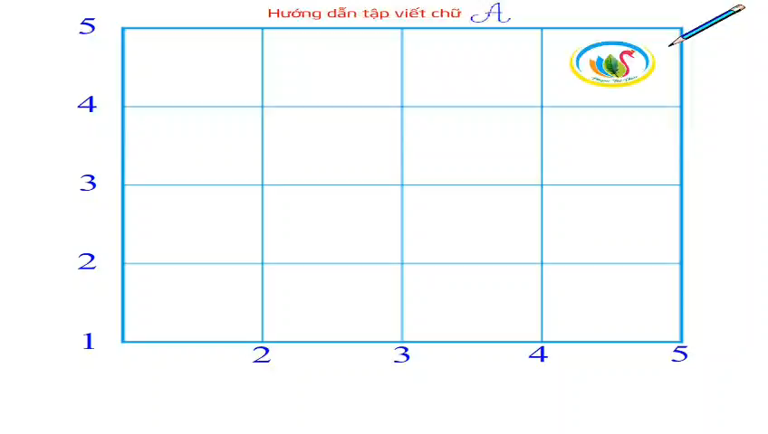
Viết chữ hoa A (cỡ nhỏ)

Slide 8
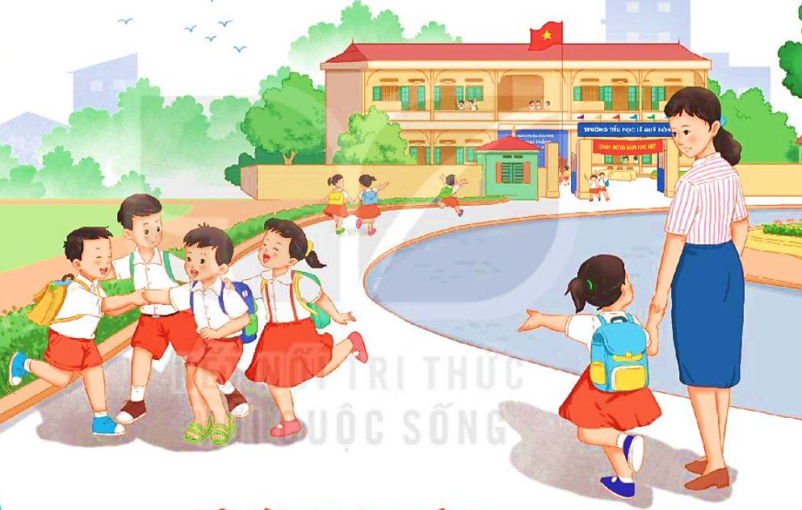

VIẾT ỨNG DỤNG
Aζ wắng Ǉràn wgập sân ǇrưŊg.
a. Chữ cái nào được viết hoa?
b. Khoảng cách giữa các chữ ghi tiếng như thế nào?
c. Những chữ cái nào cao 2.5 li ?

Slide 9
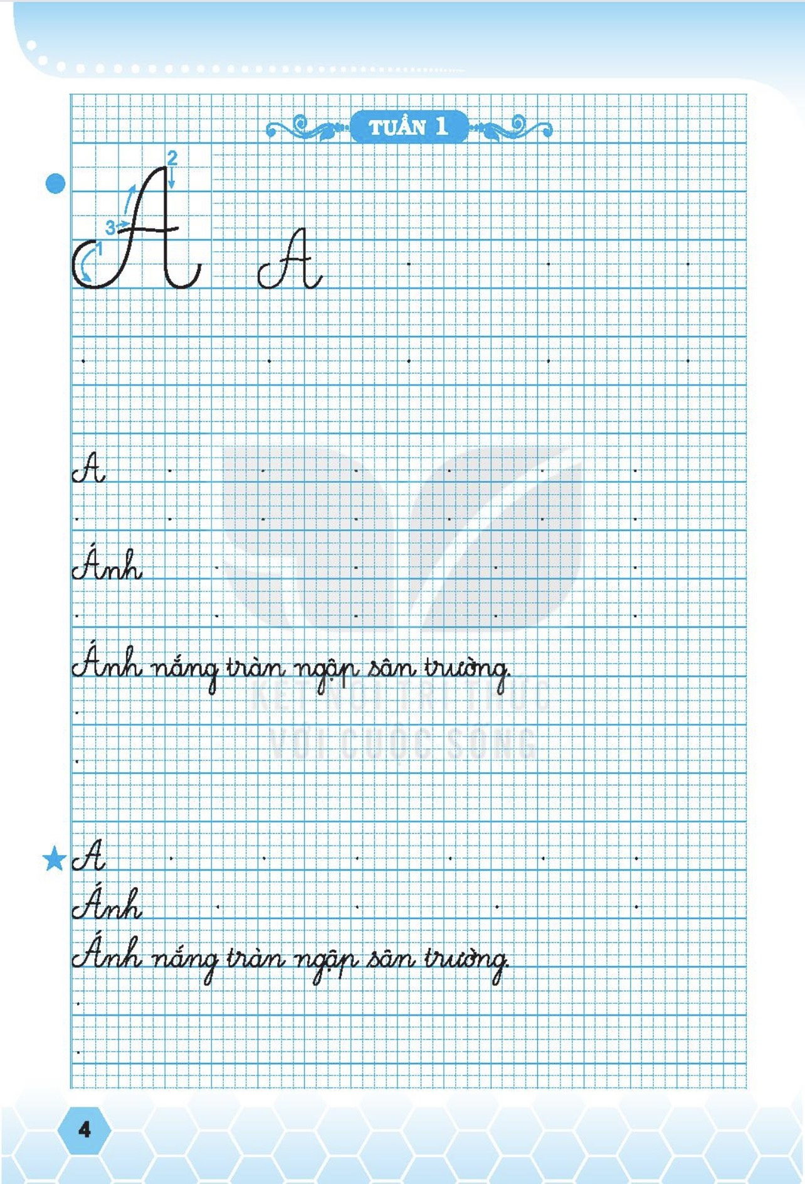

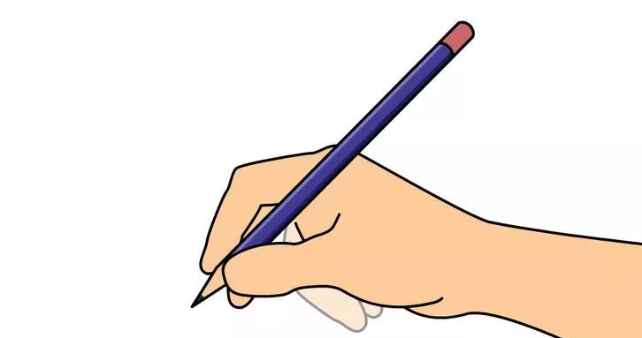

Slide 10
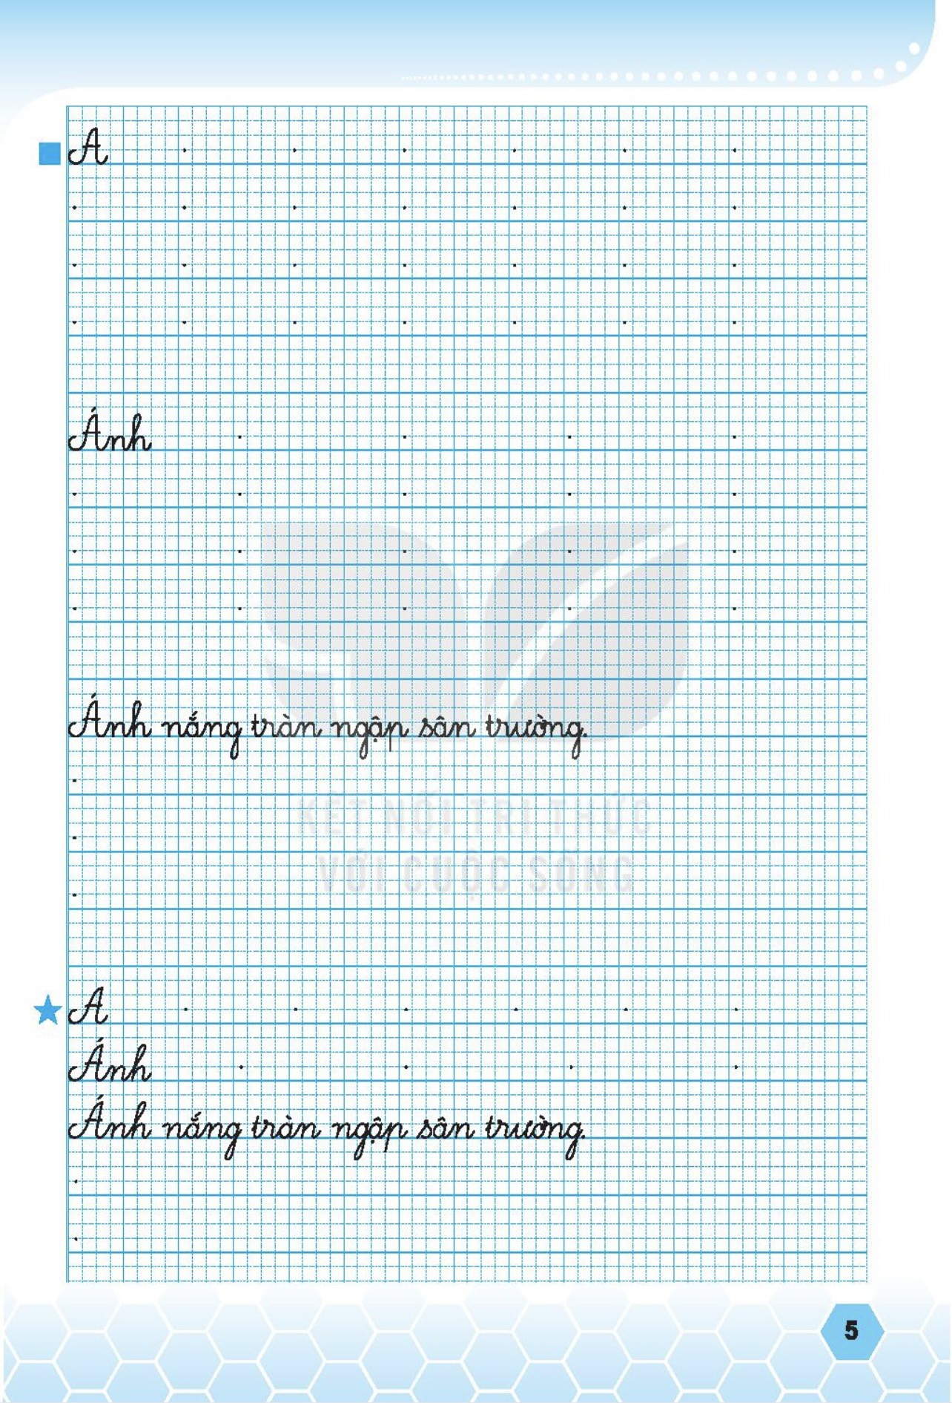

Slide 11
Yêu cầu cần đạt
- Nắm được cấu tạo và cách viết chữ hoa A
- Viết đúng chữ A cỡ vừa và cỡ nhỏ.
- Viết đúng câu ứng dụng:
Ánh nắng tràn ngập sân trường.

Slide 12


LUYỆN VIẾT VỞ
Học sinh viết vào vở Tập viết 2 tập một

